Slide 1

ИНСТИТУТ СИСТЕМНОЙ
И ПРОГРАММНОЙ ИНЖЕНЕРИИ И ИНФОРМАЦИОННЫХ ТЕХНОЛОГИЙ
Основы программирования
Семинар №2

Slide 2
ПЛАН СЕМИНАРА
1. Массивы
1.1. Определение. Представление в памяти
1.2. Объявление и инициализация одномерного массива
1.3. Объявление и инициализация многомерного массива
1.4. Операции над массивами
2. Функции
2.1. Определение и объявление функций
2.2. Передача массивов в функции

Slide 3
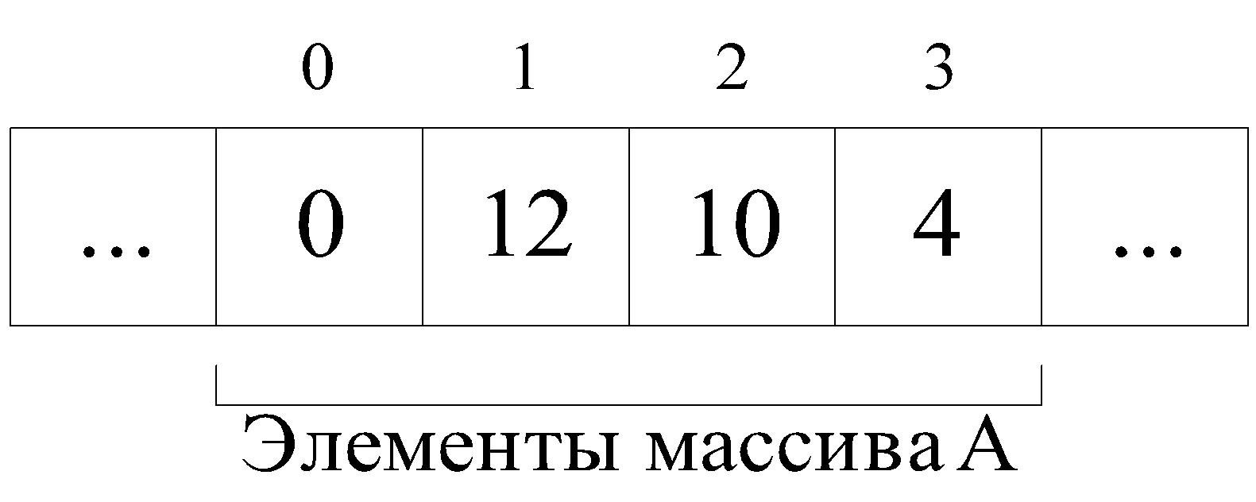
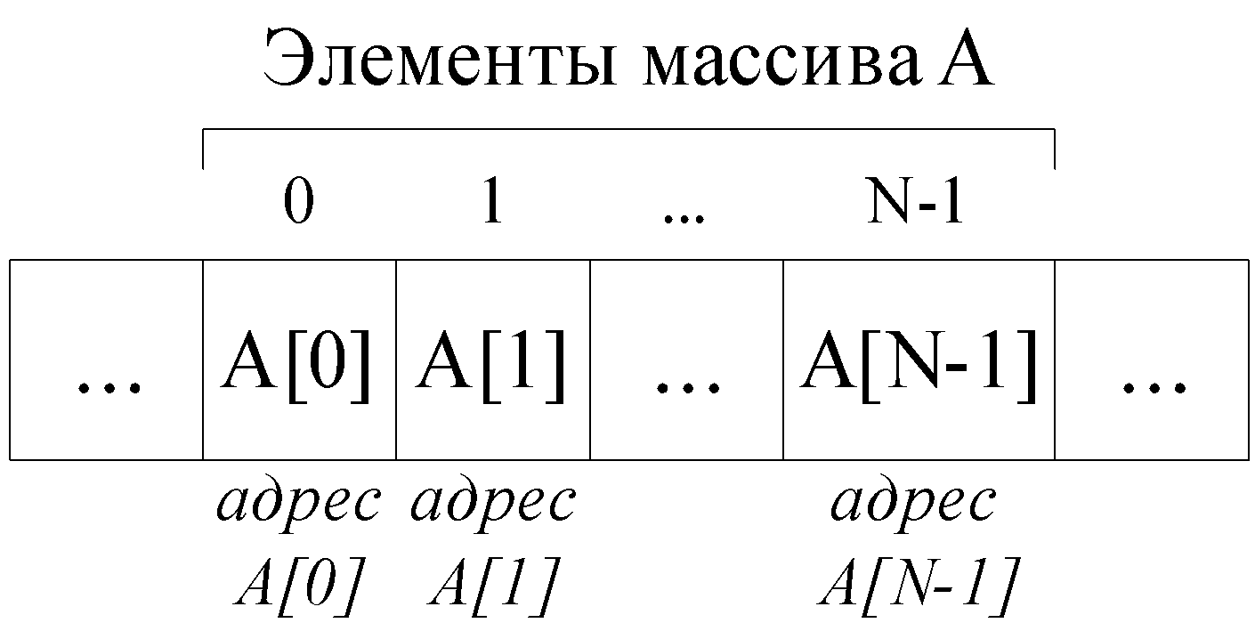
ОПРЕДЕЛЕНИЕ. ПРЕДСТАВЛЕНИЕ В ПАМЯТИ
Массив – упорядоченная последовательность переменных одного типа, имеющая общее имя.
В языке Си массивы нумеруются с 0 до N-1, где N –размер массива или количество занимаемых массивом ячеек памяти. Номер элемента в массиве называется индексом этого элемента.
Каждая ячейка имеет размер, соответствующий типу элементов массива.
Имя массива – это адрес начала массива, а так же адрес элемента с нулевым индексом .
Одновременно работать со всем массивом нельзя, т.е. нельзя сложить два массива A и вот так: A + B, необходимо все операции с массивами выполнять поэлементно.
int A[4] = {0, 12, 10, 4};
Обращение к произвольному элементу массива: <имя_массива>[<индекс_элемента>]
Пример:
A[1]
A[2]
A[0]
A[3]
Замечание:
<индекс_элемента> должен быть только целым числом и должен быть >= 0 и <= <размер_массива>

Slide 4
ОБЪЯВЛЕНИЕ И ИНИЦИАЛИЗАЦИЯ ОДНОМЕРНОГО МАССИВА
<имя_типа> <имя_массива>[<количество_элементов>];
<Количество_элементов> - всегда ЦЕЛОЕ и задается константным выражением.
Пример 1:
const int N = 50;
int A [N];
int B [2 * N];
Пример 2:
float M[128];
сonst int mas_size = 128 * 128;
double mas[mas_size];
Пример 3:
#define N 50
int A [N];
int B [2 * N];
N обязательно определено ранее как константа!
N НЕ может быть переменной!
ИНИЦИАЛИЗАЦИЯ
Способ 1
<имя_типа> <имя_массива>[<константное_выражение>] =
{значения элементов массива, разделенные ‘,’};
Способ 2
<имя_типа> <имя_массива>[] =
{значения элементов массива, разделенные ‘,’};
int myMas1[4] = {0, 12, 10, 4};
Замечание:
double myMas4[ ]; - нельзя!!! Необходимо либо указать количество элементов, либо присвоить значения.
char myMas2[] = {‘c’, ‘h’, ‘e’, ‘c’, ‘k’};
double myMas3[4] = {1, 2};
double myMas4[4] = {0};

Slide 5
ОБЪЯВЛЕНИЕ И ИНИЦИАЛИЗАЦИЯ МНОГОМЕРНОГО МАССИВА
<имя_типа> <имя_массива>[N1] [N2]…[Nk];
N1, N2,…, Nk - константные выражения
char B[size1][size2]; двумерный массив
int mas[N1][N2]…[Nk]; k-мерный массив, где N1 * N2 * …* Nk – количество элементов
Пример 1:
int A[2][3]; Две строки, три столбца
ИНИЦИАЛИЗАЦИЯ
Пример 2:
int mas[N₁][N₂]…[N_{n}] = {0};
Логическая структура - матрица
 | 0 | 1 | 2
0 | A[0][0] | A[0][1] | A[0][2]
1 | A[1][0] | A[1][1] | A[1][2]
Пример 3:
int mas[2][3] = { {2, 0, 1} , {1, 5, 3} };
Обращение к элементу многомерного массива
<имя_массива>[индекс 1][индекс 2]…[индекс k]
Представление в памяти (в Си - по строкам)
Пример 4:
double A[4][2], a, b;
…
b = 3 * A[2][0];
a = A[1][1] / b;
A[1][1]++;
A[0][0]
A[0][1]
A[0][2]
A[1][0]
A[1][1]
A[1][2]
A[0]
A[1]

Slide 6
ОПЕРАЦИИ С МАССИВАМИ
Пример 1 (все элементы массива увеличиваются на 1):
int A[3] = {1, 2, 3};
Пример 2:
double m[100], a, b;
…
b = 3 * m[2];
a = m[50] / b;
m[99]++;
Вариант 1
A[0] = A[0]+1;
A[1]+=1;
A[2]++;
Вариант 2
A[0]++;
A[1]++;
A[2]++;
Вариант 3
for ( int i = 0; i < 3; i++ )
A[i]++;
Пример 3 (сложение двух массивов):
int A[4] = { 2, 3, 4};
int B[] = {1, -1, 5};
int C[4] = {0};
Пример 4 (увеличить все элементы матрицы на 1):
int M[2][3] = { {0, 3 , 1}, {6, 1, 5} };
int i, j;
for (i=0; i<2; i++)
for (j=0; j<3; j++)
M[i][j]++;
Вариант 1
C[0] = A[0]+B[0];
C[1] = A[1]+B[1];
C[2] = A[2]+B[2];
Вариант 2
for (int i=0; i<3; i++)
C[i] = A[i]+B[i];

Slide 7
ОПРЕДЕЛЕНИЕ И ОБЪЯВЛЕНИЕ ФУНКЦИЙ
Любая функция должна быть объявлена и определена.
Объявление функции (прототип, заголовок) задает имя функции, тип возвращаемого значения и список передаваемых параметров.
Функция определяет действия, которые выполняет программа. Функции позволяют выделить набор инструкций и придать ему имя. А затем многократно по присвоенному имени вызывать в различных частях программы.
По сути функция - это именованный блок кода.
<тип_функции> <имя_функции>(<формальные_параметры>) {
<тело_функции>
}
Определение функции содержит, кроме объявления, тело функции, которое представляет собой последовательность описаний и операторов.
<тип_функции> <имя_функции>(<формальные_параметры>);

Slide 8
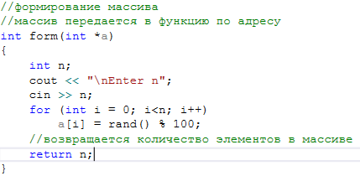
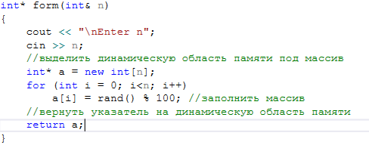
ПЕРЕДАЧА МАССИВОВ В ФУНКЦИИ
При использовании массива как параметра функции, в функцию передается указатель на его первый элемент, т. е. массив всегда передается по адресу. При этом теряется информация о количестве элементов в массиве, поэтому размерность массива следует передавать как отдельный параметр. Так как в функцию передается указатель на начало массива (передача по адресу), то массив может быть изменен за счет операторов тела функции.
При использовании динамических массивов, в функцию передается указатель на область динамической памяти, в которой размещаются элементы массива. Функция также может возвращать указатель на область динамической памяти, в которой размещаются элементы массива.

Slide 9

ЗАДАЧИ НА САМОСТОЯТЕЛЬНОЕ ВЫПОЛНЕНИЕ
Вариант №1
Вариант №2
Разработать программу с переключающимся меню через оператор switch-case. Каждый пункт меню – отдельная задача из списка (далее задачи по вариантам):
1
Создать функцию для поиска положения первого нулевого элемента произвольного массива целых чисел. Вернуть индекс нулевого элемента. Полученный индекс разделяет массив на две части. Определить в какой части сумма элементов больше.
Массив А состоит из первых 15 элементов последовательности Фибоначчи. Написать функцию подсчета суммы четных элементов последовательности. На экран вывести массив и искомую сумму.
1
Массив А состоит из первых 10 элементов модифицированной последовательности Фибоначчи (каждый элемент последовательности умножен на -1 в степени i, где i – индекс члена последовательности). Написать функцию подсчета суммы положительных элементов последовательности. На экран вывести массив и искомую сумму.
В массиве Х(N) найти сумму S1 элементов, расположенных до максимального элемента, и сумму S2 элементов, расположенных после максимального элемента. Вывести сообщение, какая из двух сумм больше.
Дана целочисленная матрица NxN. Написать пользовательскую функцию подсчета суммы в области желтого цвета.
2
2
N/2
3
Дана целочисленная матрица NxN. Написать пользовательскую функцию подсчета суммы в области синего цвета.
N/2
3

